Slide 1
§3.3 解对初值的连续性和可微性
/Continuous and differentiable dependence of the solutions/

Slide 2
§3.3 Continuity & differentiability
内容提要
➢ 解对初值的连续性
➢ 解对初值的可微性
本节要求：
1 了解解对初值及参数的连续依赖性定理；
2 了解解对初值及参数的可微性定理。

Slide 3

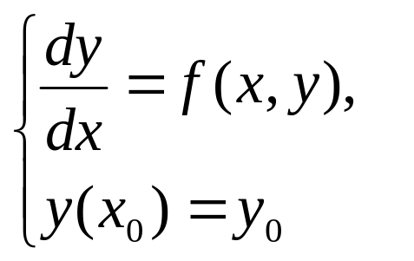


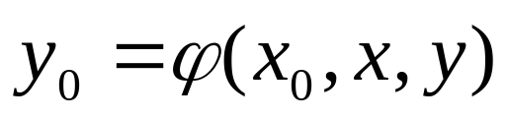
§3.3 Continuity & differentiability
3.3.1 解对初值的对称性定理
设 f (x,y) 于域 D 内连续且关于 y 满足利普希茨条件，
是初值问题
的唯一解，则在此表达式中， 与 可以调换其相对位置，即在解的存在范围内成立着关系式

Slide 4
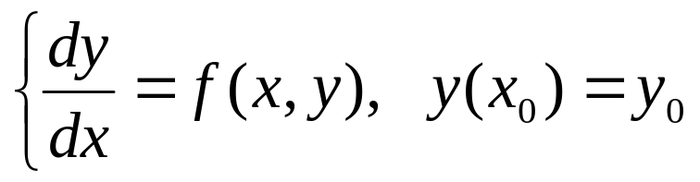

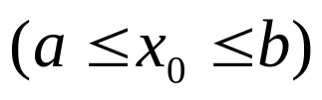


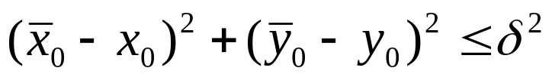
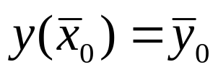

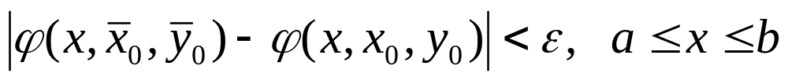
§3.3 Continuity & differentiability
3.3.2解对初值的连续依赖性定理
假设 f (x,y) 于域 G 内连续且关于 y 满足局部利普希茨条件，
是初值问题
的解，它于区间 有定义 ，那么，对任意给定的 ，必存在正数 使得当
时，方程满足条件 的解
在区间
也有定义，并且

Slide 5

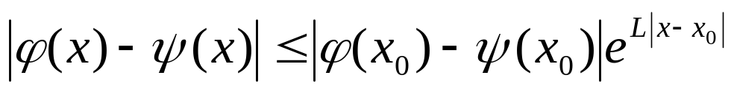


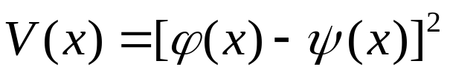

§3.3 Continuity & differentiability
如果 f(x,y) 在某域 D 内连续，且关于 y 满足
引理
利普希兹条件（利普希兹常数为L），则方程(3.1.1)任意两个解 在它们公共存在区间成立不等式
其中 为所考虑区间内的某一值。
证明
设 在区间 均有定义，令
不妨设
因此，

Slide 6


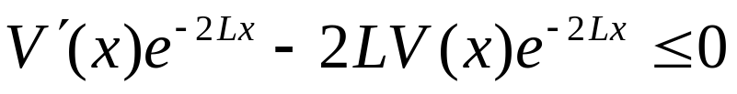
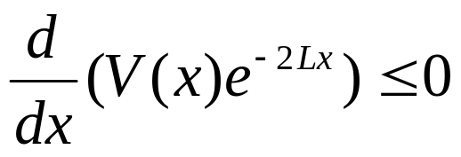
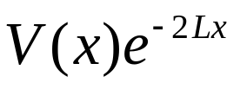
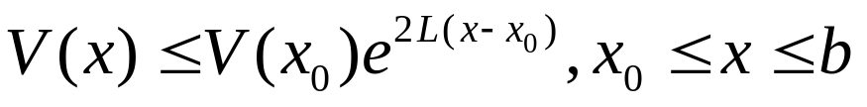
§3.3 Continuity & differentiability
则
于是
因此，在区间 [a,b] 上 为减函数，有

Slide 7
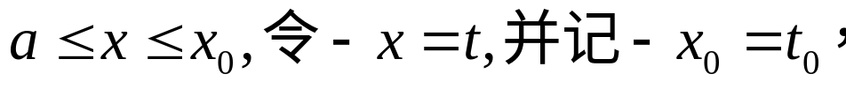
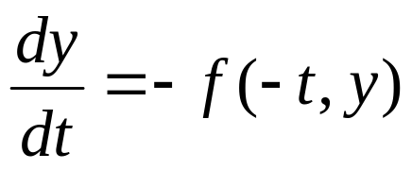

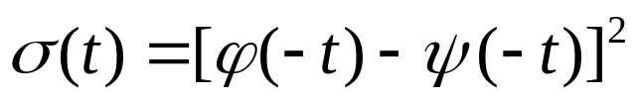
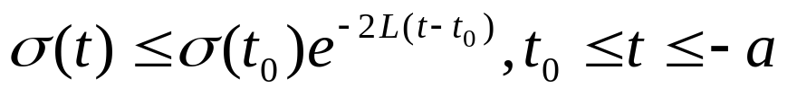
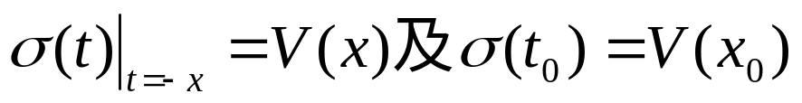
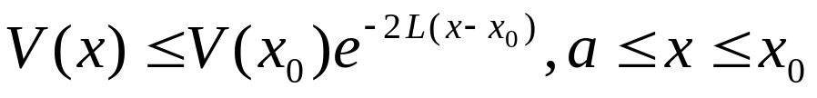
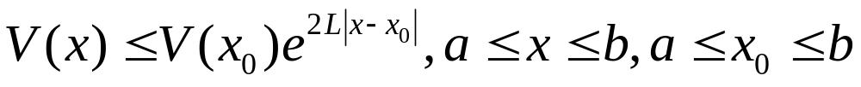
§3.3 Continuity & differentiability
对于区间
则
并且已知它有解
类似以上推导过程，令
可得
注意到
因此
两边取平方根，得

Slide 8





§3.3 Continuity & differentiability
解对初值的连续依赖性定理的证明
（一）构造满足利普希茨条件的有界闭区域
因为，积分曲线段
是 x y 平面上一个有界闭集，又按假定对S上每一点(x,y)必存在一个以它为中心的开圆 使在其内函数 f(x , y) 关于 y 满足利普希茨条件。根据有限覆盖定理，可以找到有限个具有这种性质的圆 并且它们的全体覆盖了整个积分曲线段S。设 为圆 的半径， 表示 f(x,y) 于 内的相应的利普希茨常数。

Slide 9
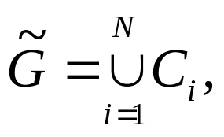
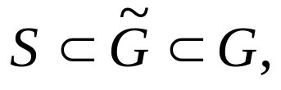



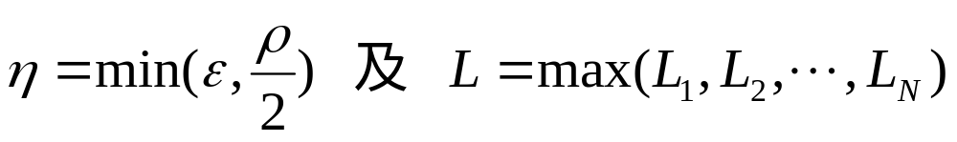


§3.3 Continuity & differentiability
令
则有
且 的边界与S的距离 。对预先给定的
若取
则以S上每一点为中心，以 为半径的圆的全体，连同它们的圆周一起构成S的有界闭域 ，且 f (x，y)
在D上关于 y 满足利普希茨条件，利普希茨常数为L。

Slide 10

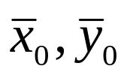





§3.3 Continuity & differentiability
（二）解对初值的连续依赖性
断言，必存在这样的正数
使得只要 满足不等式
则解 必然在区间
也有定义。
由于D是有界闭区域，且 f (x，y)在其内关于 y 满足利普希茨条件，由延拓性定理知，解 必能延拓到区域D的边界上。设它在D的边界上的点为
这是必然有

Slide 11

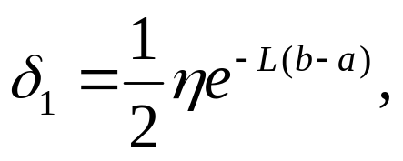


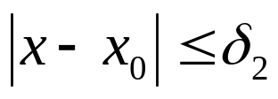
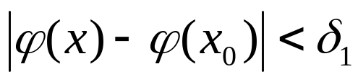

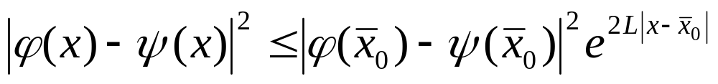
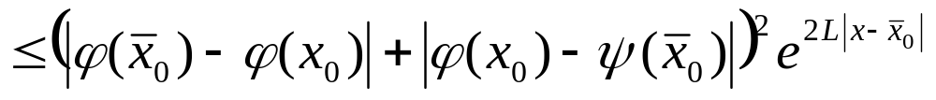
§3.3 Continuity & differentiability
因为否则设 则由引理
由 的连续性，对
必存在
使得当 时有
取
则当

Slide 12
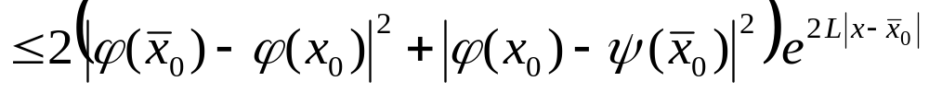
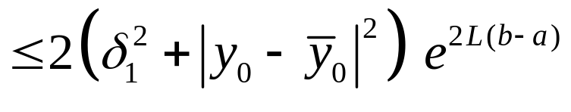
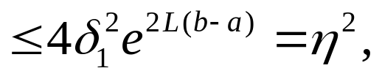

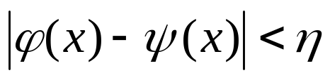

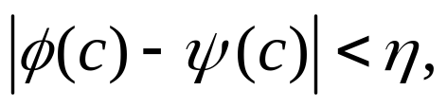
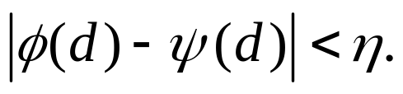


§3.3 Continuity & differentiability
于是
对一切 成立，特别地有
即点
均落在D的内部，而不可能
位于D的边界上。与假设矛盾，因此，解 在区间[a,b]上有定义。

Slide 13
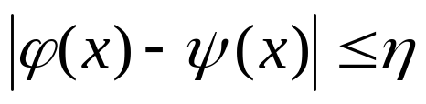

§3.3 Continuity & differentiability
在不等式
中，
将区间[c,d]换为[a,b] ，可知 ，当
时，有
定理得证。

Slide 14
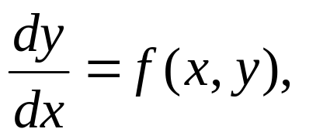


§3.3 Continuity & differentiability
解对初值的连续性定理
假设 f (x,y) 于域 G 内连续且关于 y 满足局部利普希茨条件，则方程
的解 作为 的函数在它的存在范围内是连续的。

Slide 15
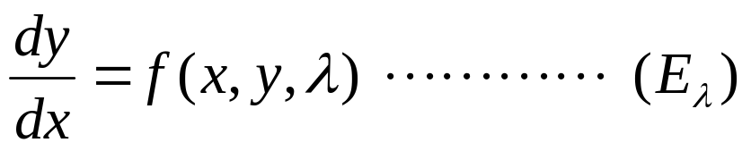
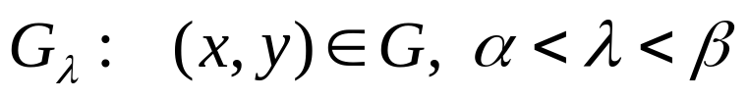



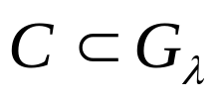


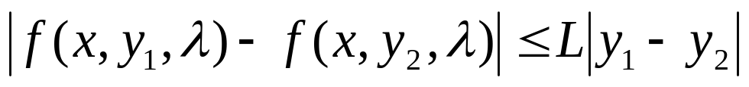

§3.3 Continuity & differentiability
1. 含参数的一阶方程表示
2. 一致利普希兹条件
设函数
在 内连续，且在 内
一致地关于 y 满足局部利普希兹 (Lipschitz)条件，
即对 内的每一点 都存在以
为中心的球 ，使得对任何
成立不等式
其中L 是与 无关的正数。

Slide 16
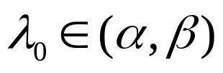

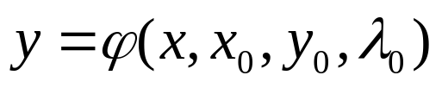
§3.3 Continuity & differentiability
由解的存在唯一性定理，对每一
方程 的解唯一确定。记为

Slide 17


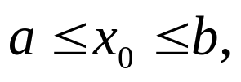
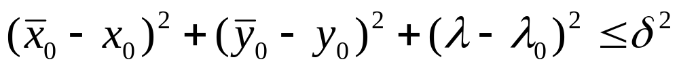

§3.3 Continuity & differentiability
解对初值和参数的连续依赖性定理
假设 于域 内连续，且在 内关于 y 一致地满足局部利普希茨条件，
是方程 通过点 的解，在区间
有定义
其中
那么，对任意给定的 ，必存在正数
使得当
时，方程满足条件 的解
在区间
也有定义，并且

Slide 18
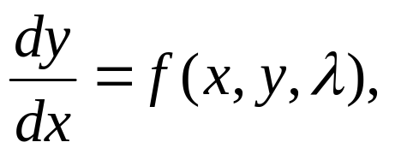


§3.3 Continuity & differentiability
解对初值和参数的连续性定理
假设 于域 内连续，且在 内关于 y 一致地满足局部利普希茨条件，则方程
的解 作为 的函数在它的存在范围内是连续的。

Slide 19
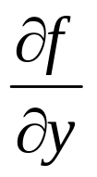
§3.3 Continuity & differentiability
3.3.3解对初值的可微性定理
若函数 f (x,y) 以及 都在区域 G 内连续，则方程
的解 作为 的函数在它的存在范围内是连续可微的。

Slide 20
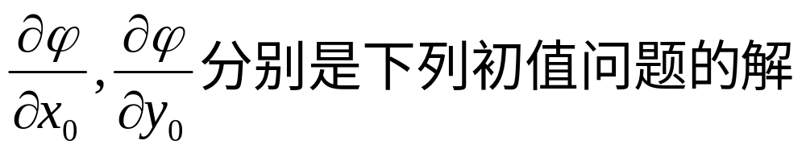
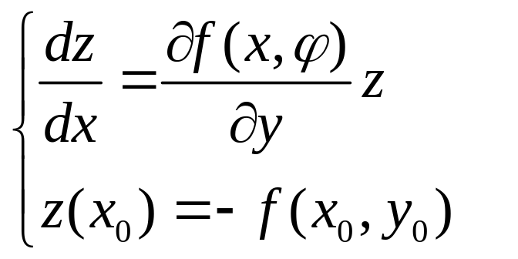
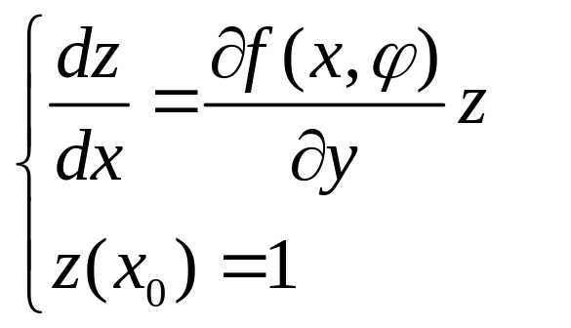



§3.3 Continuity & differentiability

Slide 21

§3.3 Continuity & differentiability
证明
由
在区域 G 内连续，推知 f (x,y)在
G 内关于 y 满足局部利普希茨条件。因此，解对初值的连续性定理成立，即
在它的存在范围内关于 是连续的。
下面进一步证明对于函数 的存在范围内任一点的偏导数
存在且连续。

Slide 22







§3.3 Continuity & differentiability
先证
存在且连续。
设由初值
为足够小的正数）所确定的方程的解分别为
即
于是
其中

Slide 23






§3.3 Continuity & differentiability
注意到 及
的连续性，有
其中 具有性质
类似地
其中 与 具有相同的性质，因此对

Slide 24





§3.3 Continuity & differentiability
即
是初值问题
的解，在这里 被视为参数。
显然，当 时上述初值问题仍然有解。

Slide 25






§3.3 Continuity & differentiability
根据解对初值和参数的连续性定理，知
是
的连续函数。从而存在
而
是初值问题
的解。
且
，显然
它是
的连续函数。

Slide 26







§3.3 Continuity & differentiability
再证
存在且连续。
设
为初值
所确定的方程的解。
类似地可推证
是初值问题
的解。因而

Slide 27







§3.3 Continuity & differentiability
其中 具有性质
故有
显然它是
的连续函数。
至于 的存在及连续性，只需注意到
是方程的解，因而
证毕。
由 及 的连续性即直接推的结论。

Slide 28


§3.3 Continuity & differentiability
练习
已知方程
试求

Slide 29






按照公式，一般有
由于
时有
，因此，我们有

